Slide 1
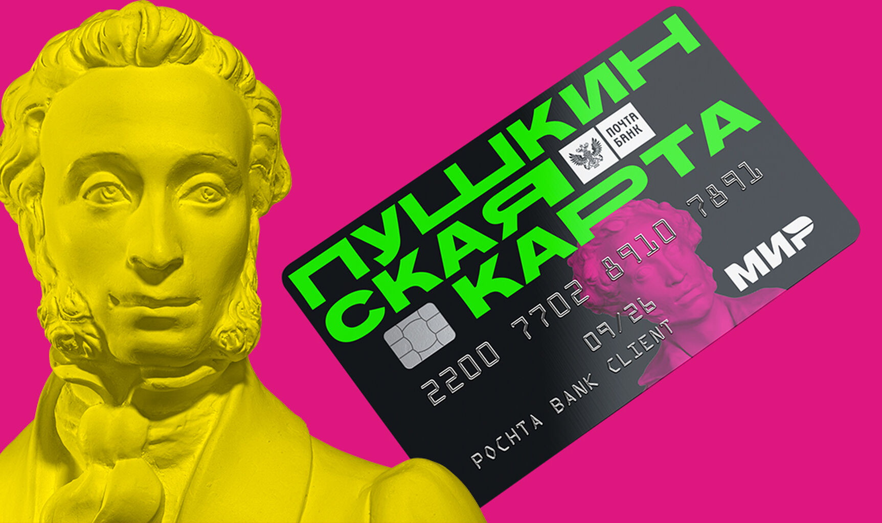

Slide 2
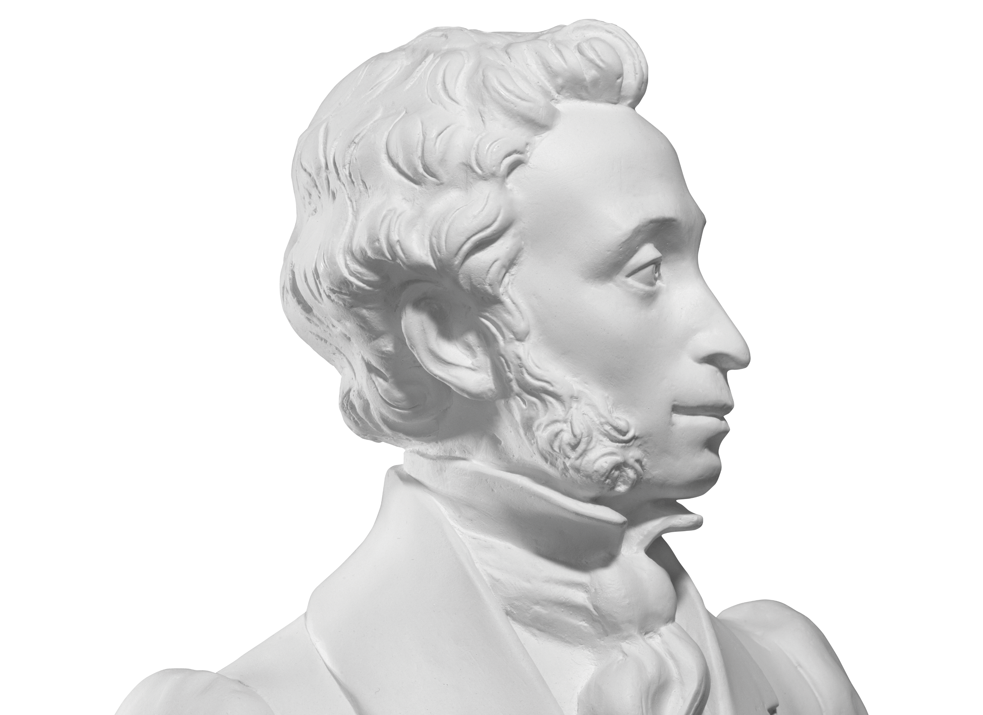
ОСНОВНЫЕ СВЕДЕНИЯ ПРОГРАММЫ «ПУШКИНСКАЯ КАРТА» Программа «Пушкинская карта» работает с сентября 2021 года. Ею можно оплачивать билеты на культурные мероприятия: - концерты - выставки - спектакли - кино Деньги на карту кладет государство, и каждый год лимит обновляется. Фактически «Пушкинская карта» — это обычная карта платежной системы «Мир». Ее выдает банк, а государство переводит деньги на счет. Карта не привязана к конкретному региону — пользоваться ею можно по всей России. А вот использовать чужую «Пушкинскую карту» нельзя, она именная.

Slide 3
КАК ОФОРМИТЬ КАРТУ?
ЧЕРЕЗ ПРИЛОЖЕНИЕ
«ГОСУСЛУГИ. КУЛЬТУРА»
ОТДЕЛЕНИЕ ПОЧТА.БАНК

Slide 4
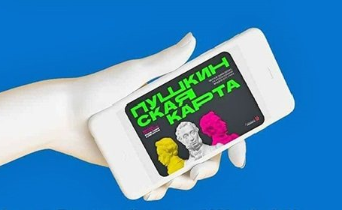
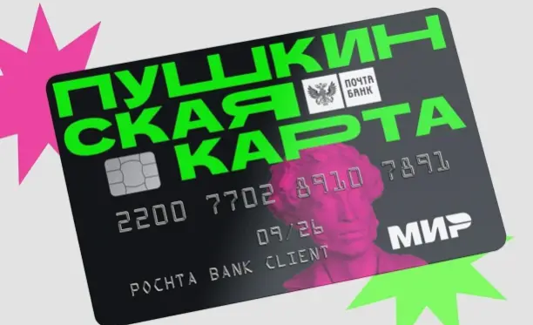
КАКОЙ МОЖЕТ БЫТЬ КАРТА?
ВИРТУАЛЬНОЙ
ФИЗИЧЕСКОЙ

Slide 5
ФИЗИЧЕСКАЯ КАРТА
ПЛЮСЫ ПЛАСТИКОВОЙ КАРТЫ:
можно использовать как альтернативу виртуальной карты;
не зависит от смартфона и интернета.
МИНУСЫ ПЛАСТИКОВОЙ КАРТЫ:
за выпуск пластиковой «Пушкинской карты» надо заплатить 500 рублей;
легче потерять, чем виртуальную карту.

Slide 6
ВИРТУАЛЬНАЯ КАРТА
ПЛЮСЫ ВИРТУАЛЬНОЙ КАРТЫ:
не нужно никуда идти, всю процедуру можно выполнить онлайн;
услуга бесплатная;
выпускается моментально;
карта привязана к телефону — ее легче использовать и сложнее потерять.
МИНУСЫ ВИРТУАЛЬНОЙ КАРТЫ:
бывают технические сбои, когда картой воспользоваться нельзя, а альтернативного способа оплаты нет;
есть риск потерять средства с карты из-за действий мошенников;
виртуальная карта сильно зависит от смартфона — если он сломается, разрядится или будет вне зоны доступа сети, воспользоваться картой будет проблематично.

Slide 7
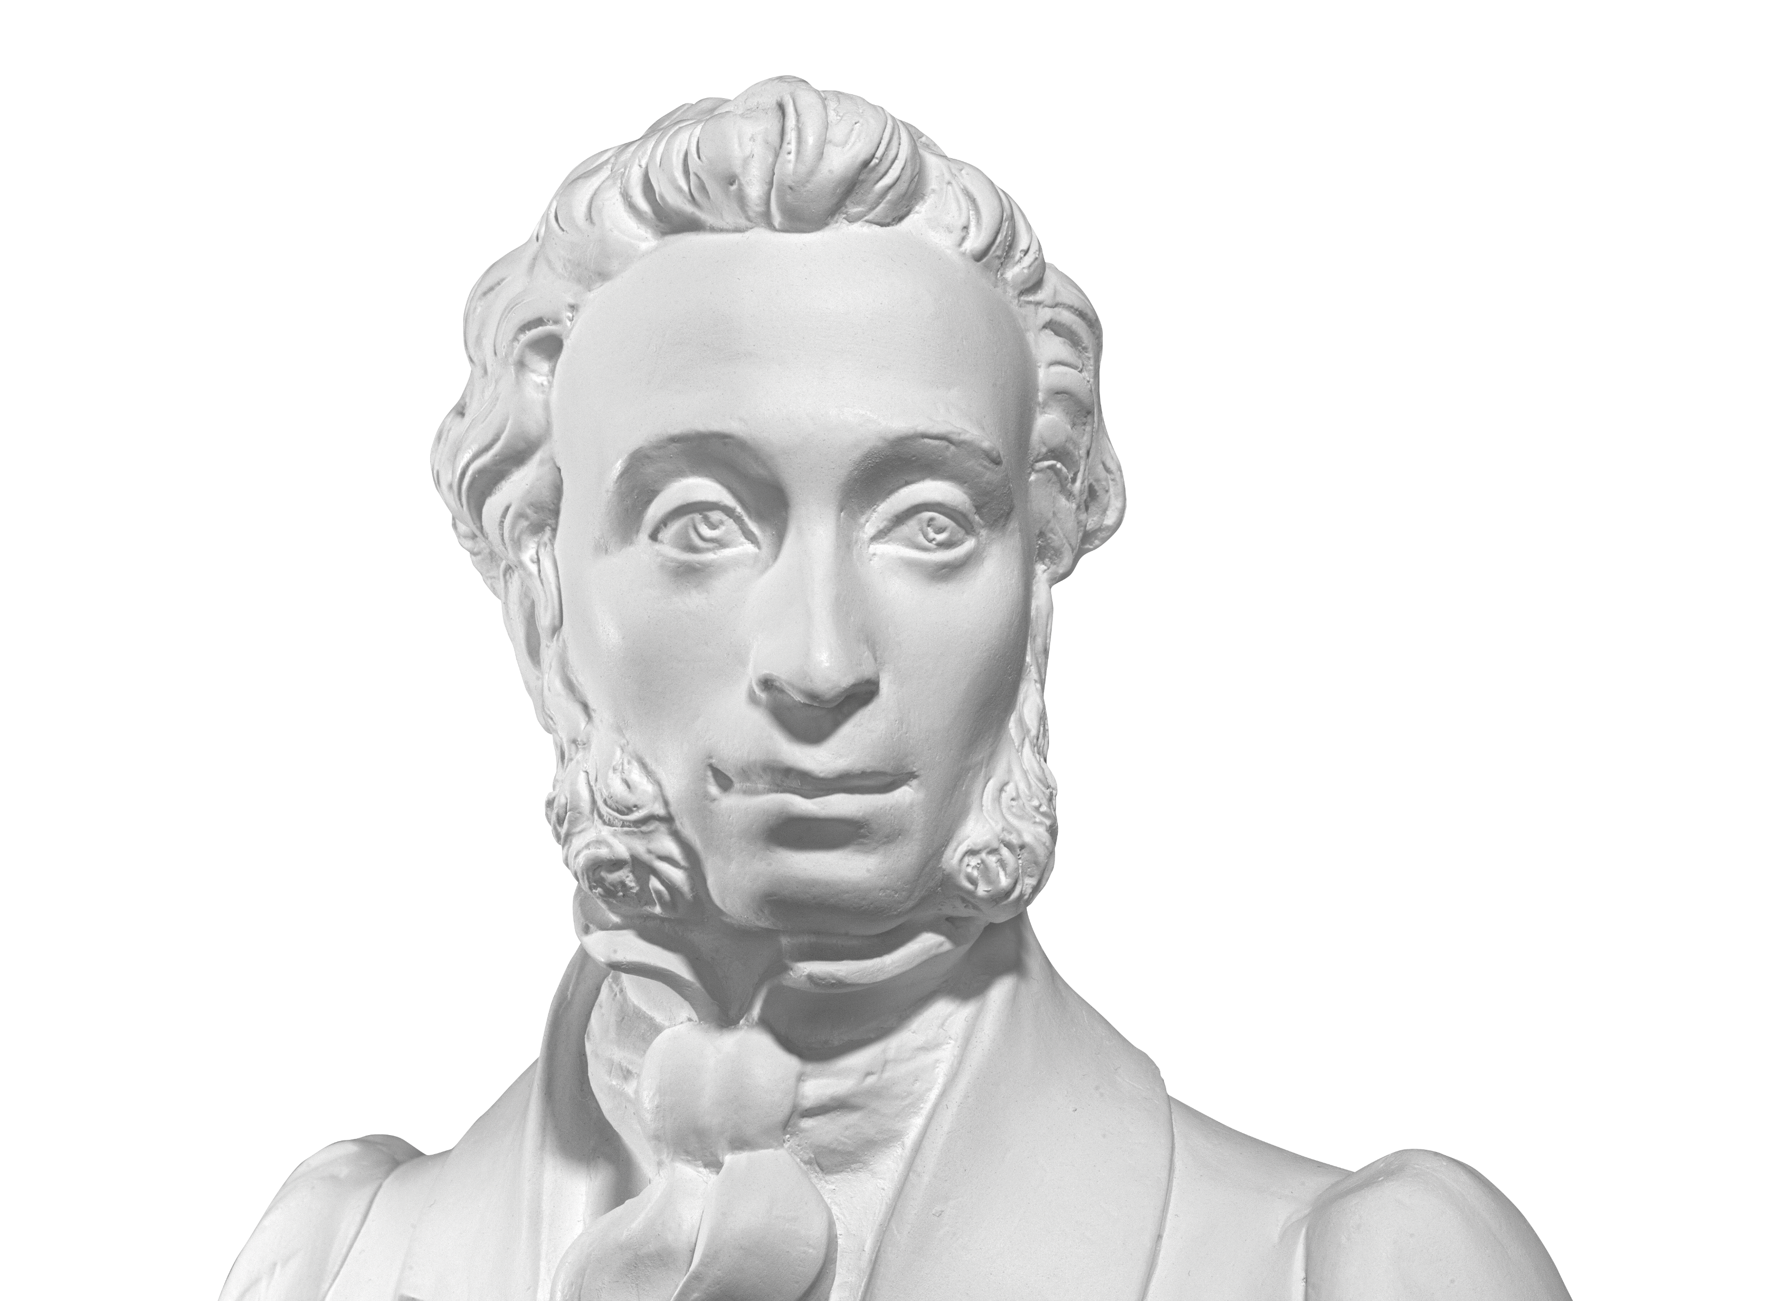
УСЛОВИЯ ДЛЯ ОФОРМЛЕНИЯ
- Гражданство РФ
- Возраст от 14 до 22 лет
- Наличие паспорта и СНИЛС
- Подтвержденная учетная запись на Госуслугах

Slide 8
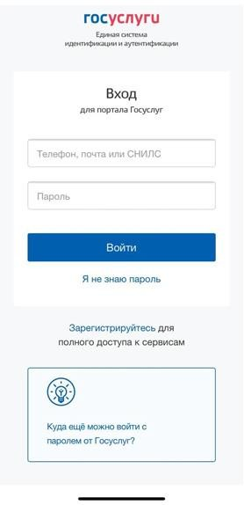
ГОСУСЛУГИ КУЛЬТУРА ШАГ 1
Необходимо убедиться в наличии учетной и подтвержденной записи на портале «ГОСУСЛУГИ».
Если у Вас её нет, то необходимо зарегистрироваться и подтвердить свою учетную запись в МФЦ или по данным онлайн-банка.

Slide 9
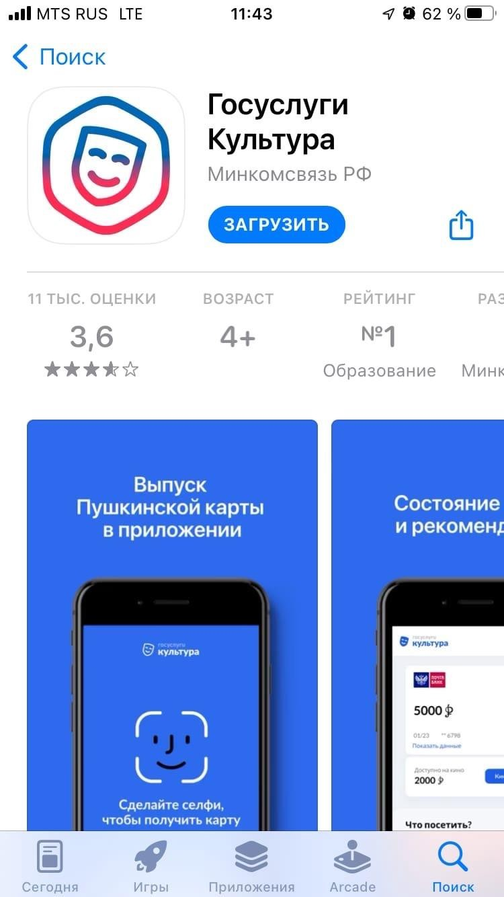
ГОСУСЛУГИ КУЛЬТУРА ШАГ 2
Скачать на телефон бесплатное приложение «Госуслуги.Культура» с официальных магазинов AppStore или Google Play.

Slide 10
ГОСУСЛУГИ КУЛЬТУРА ШАГ 3
После скачивания необходимо
подтвердить свою учетную запись через портал Госуслуг

Slide 11
ГОСУСЛУГИ КУЛЬТУРА ШАГ 4
- Сразу же после входа вам предложат получить карту
- Нажимаем РАЗРЕШИТЬ

Slide 12
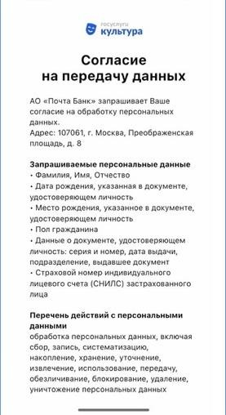
ГОСУСЛУГИ КУЛЬТУРА ШАГ 5
- Даём согласие на передачу данных
- Нажимаем РАЗРЕШИТЬ

Slide 13
ГОСУСЛУГИ КУЛЬТУРА ШАГ 6
- Сделайте селфи и нажмите кнопку ДАЛЕЕ
*Чтобы сделать фото, необходимо разрешить доступ к камере телефона

Slide 14
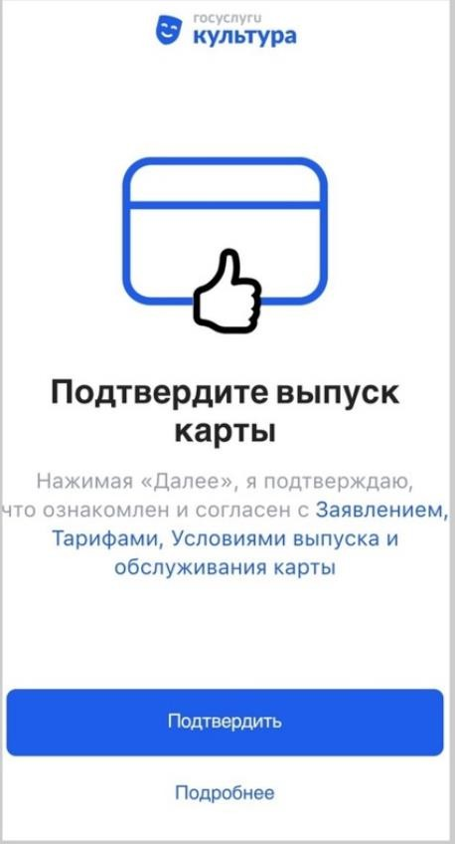
ГОСУСЛУГИ КУЛЬТУРА ШАГ 7
- Подтвердите выпуск карты, нажав кнопку ПОДТВЕРДИТЬ
- Для подтверждения выпуска карты введите код из смс

Slide 15
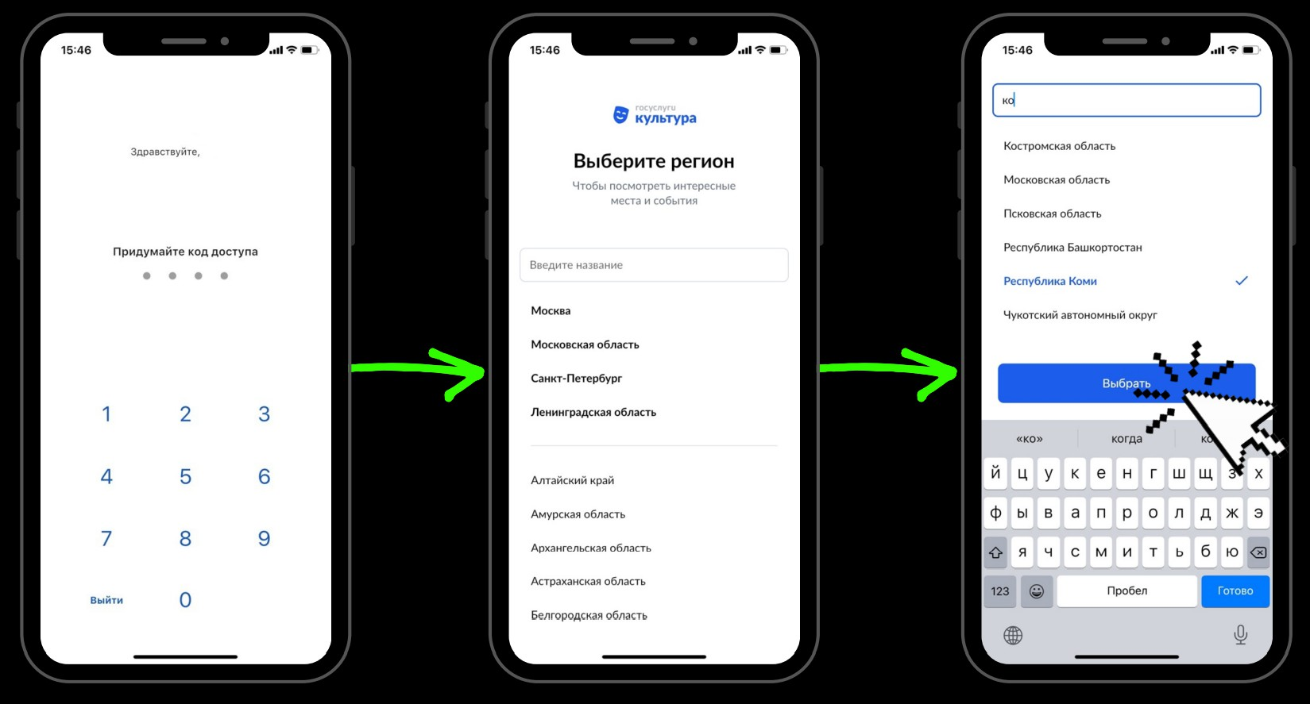
ШАГ 8
придумайте код доступа и выберите регион

Slide 16
ПОСЛЕ ЭТОГО ВЫ СТАНЕТЕ ВЛАДЕЛЬЦЕМ ИМЕННОЙ КАРТЫ В ВИРТУАЛЬНОМ ФОРМАТЕ. НА НЕЕ БУДЕТ НАЧИСЛЕНО 5000 РУБЛЕЙ, КОТОРЫЕ МОЖНО ТРАТИТЬ НА ПОСЕЩЕНИЕ КУЛЬТУРНЫХ МЕРОПРИЯТИЙ.
ВИРТУАЛЬНАЯ КАРТА БУДЕТ ДОСТУПНА ВО ВКЛАДКЕ СЧЁТ

Slide 17
Общий лимит Пушкинской карты – 5000 рублей, из них 2000 можно потратить на кино. Если в конце года на счете Пушкинской карты остались деньги, то они сгорают, а карта вновь пополняется на сумму лимита – 5000 рублей.

Slide 18
В приложении «Госуслуги. Культура» или на сайте Культура.РФ доступна афиша мероприятий, которые можно посетить, используя Пушкинскую карту

Slide 19
В СОЦИАЛЬНЫХ СЕТЯХ БЕЛОЯРСКОГО РАЙОННОГО ДОМА КУЛЬТУРЫ, ЕГО ФИЛИАЛАХ ВЫ ТАКЖЕ СМОЖЕТЕ НАЙТИ ИНФОРМАЦИЮ О МЕРОПРИЯТЯХ, УЧАСТВУЮЩИХ В ПРОГРАММЕ «ПУШКИНСКАЯ КАРТА»

